Slide 1

코로나 충격이 코스피 200에 미치는 영향
Impact of Corona Shock on KOSPI 200
2022.05.04
5조 : 배아프조
이지현 전유석 김정훈 황윤재 이명희

Slide 2
CONTENTS
001
배경소개
002
데이터분석
003
결론
팀소개
분석 과제 배경
이전 실패 이유 분석
ARIMA
기대
적용과정
결과분석
VAR
기대
적용과정
결과분석
분석 한계점
최종 프로젝트 평가
추후 연구 과제

Slide 3
1. 배경소개
Introduction
introduction

Slide 4
팀 소개 팀원의 목표 / 각각의 역할
1. 배경소개 : 팀소개
 | 관심사 | 각자의 프로젝트 목표 | 역할
이지현 | 데이터 | 프로젝트 진행 중 어려웠던 점 최대한 모아 해결하기 | 프로젝트 매니저 Manager
전유석 | 금융 데이터 | 전반적인 머신러닝 분석 흐름 이해 | 주제 디벨로퍼 Developer
김정훈 | 금융, 투자 | 전반적인 머신러닝 분석 흐름 이해 | 리서처 Researcher
황윤재 | 데이터분석 | 데이터 분석에 있어서,구체적인 방법론 이해 | 코드 디벨로퍼 Developer
이명희 | 빅데이터 , 투자 | 전반적인 머신러닝 분석 흐름 이해 | 피드백 담당 Feedback

Slide 5

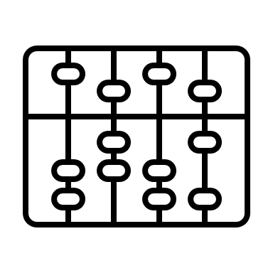
종가예측의 필요성 개인은 왜 주식을 하는가?
1. 배경소개
개인의 주식투자 목적
➔ 수익을 높이기 위해

Slide 6
종가예측의 필요성 개인은 왜 주식을 하는가?
1. 배경소개
개인의 주식투자 문제
➔ 기준없는 주식 투자

Slide 7
종가예측의 필요성 개인은 왜 주식을 하는가?
1. 배경소개
‘주식투자 기준’ 마련

Slide 8
3대 금융 분석 이론 기본적 분석/ 기술적 분석
1. 배경소개 : 팀소개
경제
기본적 분석
개별기업
산업군
Notes:
화살표 없애면 좋다.

Slide 9
3대 금융 분석 이론 기본적 분석/ 기술적 분석
1. 배경소개 : 팀소개
시장반영
기술적 분석
역사반복
가격추세
Notes:
화살표 없애면 좋다.

Slide 10
3대 금융 분석 이론 기본적 분석/ 기술적 분석
1. 배경소개 : 팀소개
주가의 변동 : 충격으로 이탈, 조정, 소멸되어가는 과정
Notes:
화살표 없애면 좋다.

Slide 11

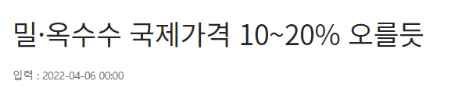
1. 배경소개
이전 분석 이전 분석 실패사유
변수 설정
원유, 금, 환율, 돼지고기, 방산ETF ➔농산물ETF
* 김지섭 기자, 조선일보 , 2022.04.21 20:00

Slide 12
1. 배경소개
이전 분석 이전 분석 실패사유
회귀 분석 결과
MSE 20만, R2 마이너스
실패 이유
이슈에 대한 변수의 설명력 부족
짧은 기간 데이터 부족

Slide 13


코로나 충격이 코스피 200에 미치는 영향 주제 재선정
1. 분석배경
우크라이나 vs.러시아 전쟁 시기보다 많은 시계열 데이터를 보유할 것
상관관계 혹은 인과관계를 납득시킬 수 있는 변수가 있는 주제일 것

Slide 14
2. ARIMA & VAR 분석
Data Analysis
Data Analysis

Slide 15
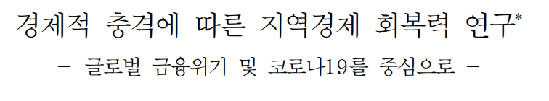
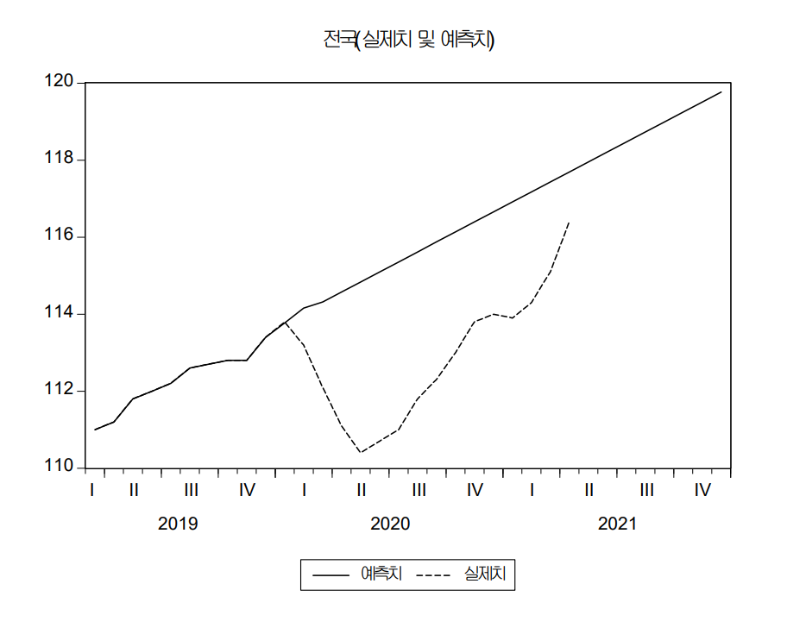
ARIMA 모델 선정 자귀회귀 시계열 분석
2. 데이터분석 | ARIMA
Xt−ϕ1Xt−1−⋯−ϕpXt−p = Zt+θ1Zt−1+⋯+θqZt−q,
t = 0,±1,±2,⋯
Xt : ARIMA를 통해 예측하고자 하는 데이터
Zt: 백색잡음(White Noise), 독립적이고 동일하게 분산된 (IID) 확률 변수
ARIMA(Auto-regressive Integrated Moving Average) 모형은 시계열 데이터 기반 분석 기법으로 과거지식이나 경험을 바탕으로 한 행동에 따라 경제가 움직이고 있음을 기초로 하는 모델 *
2010년 1월부터 2019년 12월까지 동행종합지수로 추정한 ARIMA모형을 이용하여 코로나19가 발생하지 않았을 경우를 가정한 기존 성장경로를 예측한 사례 **
앞선 전쟁 충격에 대한 설명 변수보다 더 좋은 결과를 기대
* 산업수학혁신센터 , icim.nims.re.kr
* *박성우. (2021). 경제적 충격에 따른 지역경제 회복력 연구 - 글로벌 금융위기 및 코로나19를 중심으로 -. 지역개발연구, 53(2), 1-25.
Notes:
경제적 충격 논문 : https://kiss-kstudy-com.proxy.cau.ac.kr/thesis/thesis-view.asp?key=3907197

Slide 16
2. 데이터분석 | ARIMA
ARIMA 모델 변수 선정 코스피 200 지수
KOSPI 200
시장 대표 지수, KOSPI에 비해 시장 왜곡 해석가능성 낮음

Slide 17
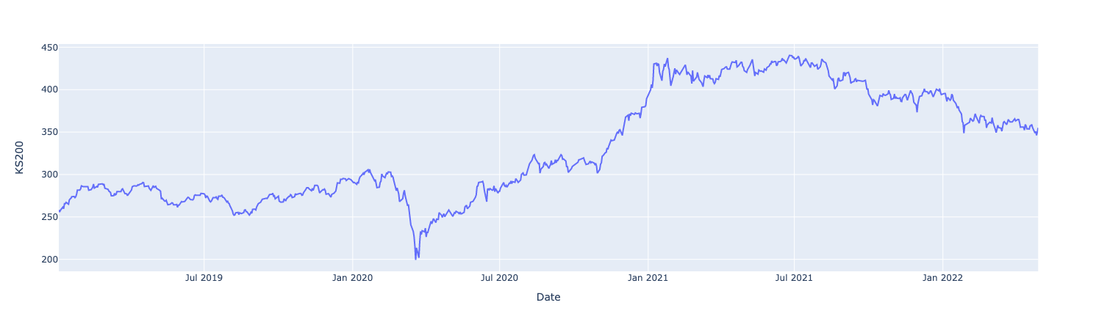
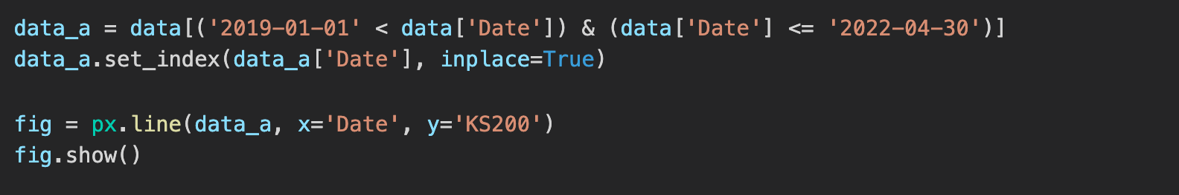
2. 데이터분석 | ARIMA
ARIMA 모델 기간 선정 코스피 200 지수
단기 훈련 | 2020/01/19 ~ 2020/02/17
중기 훈련 | 2020/01/01 ~ 2020/02/17
장기 훈련 | 2019/01/01 ~ 2020/02/17
단기 예측 | 2020/02/18 ~ 2020/03/19
중기 예측 | 2020/02/18 ~ 2020/07/31
장기 예측 | 2020/02/18 ~ 2022/04/30
출처: Investing.com

Slide 18
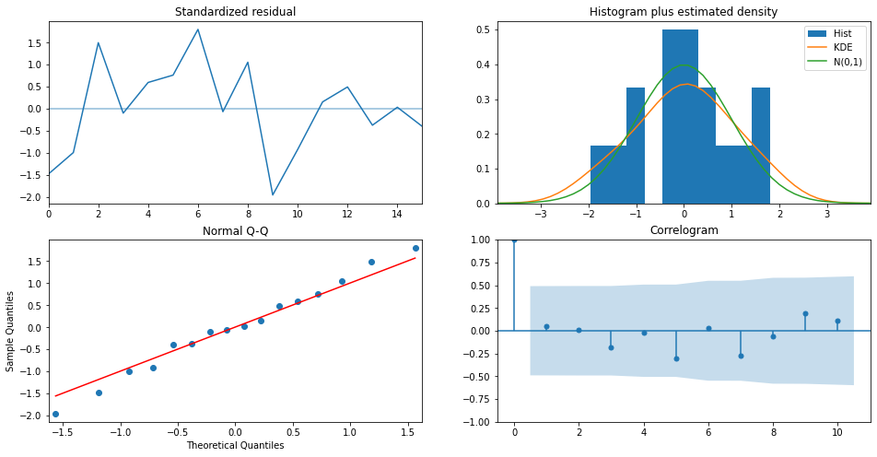
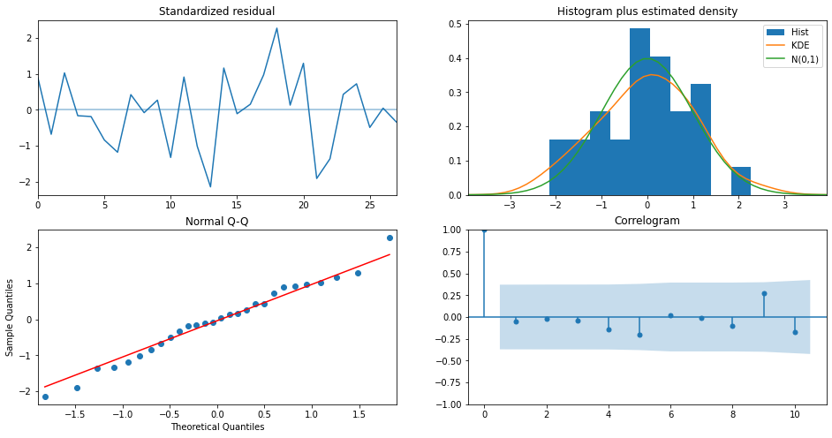
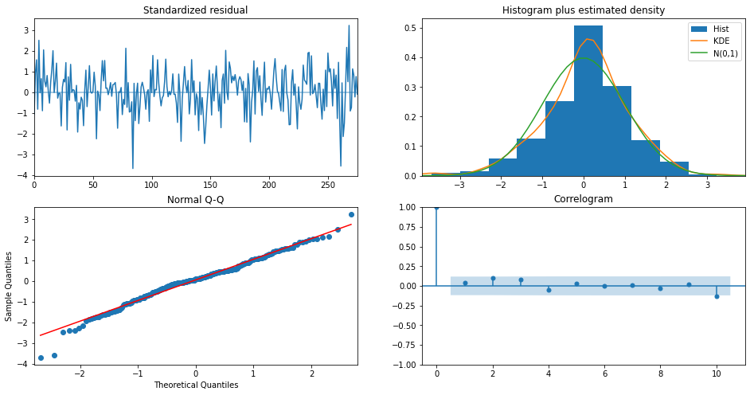
2. 데이터분석 | ARIMA
ARIMA 모델 훈련 검정 코스피 200 지수
단기
중기
장기

Slide 19
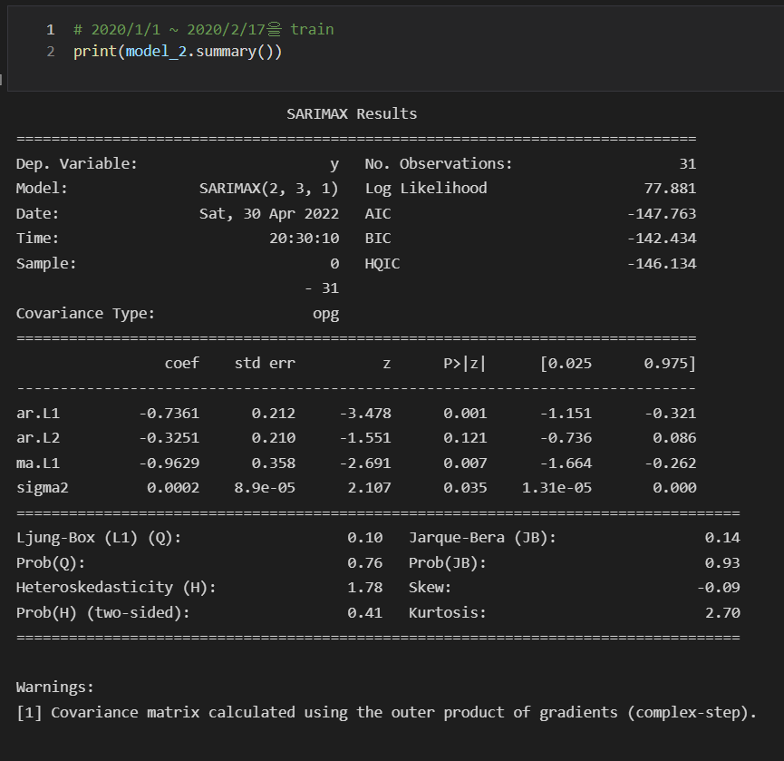
2. 데이터분석 | ARIMA
ARIMA 모델 훈련 검정 코스피 200 지수
 |  | 귀무가설
독립성검정 | Prob(Q) | 자기상관성 없다
정규성검정 | Prob(JB) | 정규분포를 따른다
분산성검정 | Prob(H) | 분산이 일정하다
 |  | Prob(Q) | Prob(JB) | Prob(H)
단기훈련 | ARIMA(2,3,1) | 0.81 | 0.88 | 0.02 | 분산성 미충족
중기훈련 | ARIMA(2,3,1) | 0.76 | 0.93 | 0.41 | 채택
장기훈련 | ARIMA(0,1,0) | 0.48 | 0 | 0.39 | 정규성 미충족

Slide 20
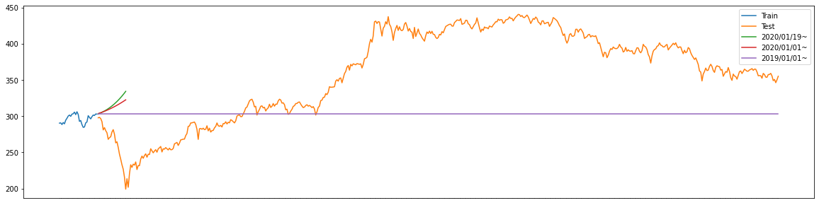
2. 데이터분석 | ARIMA
ARIMA 모델 예측 결과 코스피 200 지수

Slide 21
2. 데이터분석 | ARIMA
ARIMA 모델 기간 선정 코스피 200 지수
 | Prob(Q) | Prob(JB) | Prob(H)
A | 0.81 | 0.76 | 0.32 | 채택
B | 0.67 | 0 | 0 | 기각
C | 0.16 | 0 | 0 | 기각
D | 0.68 | 0.81 | 0.02 | 기각
E | 0.6 | 0 | 0.97 | 기각
F | 0.14 | 0 | 0 | 기각
G | 0 | 0 | 0 | 기각
H | 0.25 | 0 | 0 | 기각
I | 0.46 | 0 | 0.19 | 기각
 | 단기예측 | 중기예측 | 장기예측
단기훈련 | A | B | C
중기훈련 | D | E | F
장기훈련 | G | H | I
Notes:
스텝을 밟으면서 업데이트 한 이유가 , 코로나 충격을 보려고 코로나 이전까지 아리마 모델 vs 코로나 이후 스텝으로 따라가면서 예측
그 차이를 보려고 비교.

Slide 22
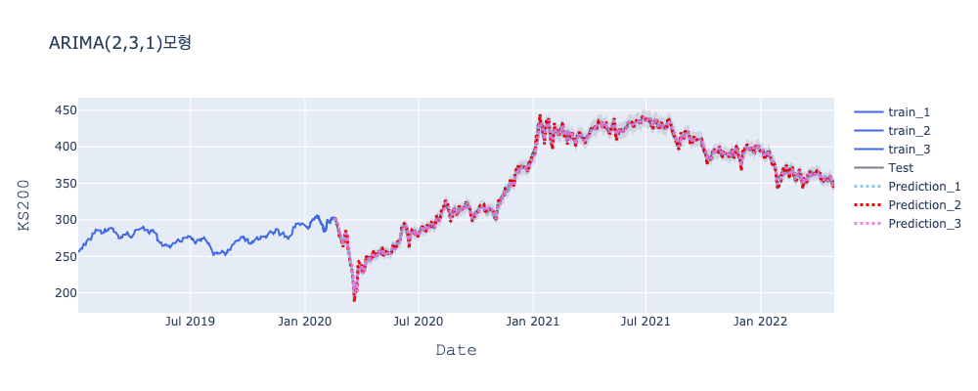
2. 데이터분석 | ARIMA
ARIMA 모델 예측 결과 코스피 200 지수

Slide 23
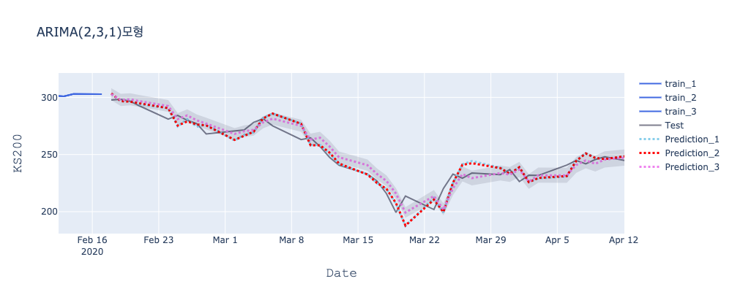
2. 데이터분석 | ARIMA
ARIMA 모델 예측 결과 코스피 200 지수

Slide 24
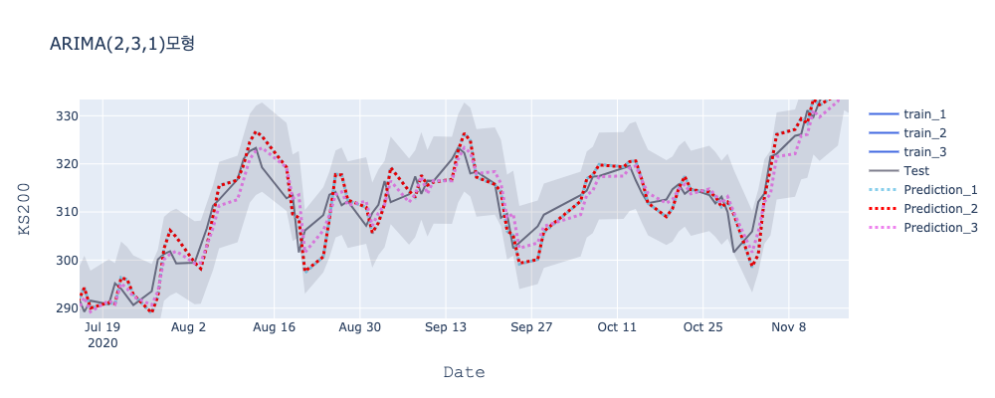
2. 데이터분석 | ARIMA
ARIMA 모델 예측 결과 코스피 200 지수

Slide 25
2. 데이터분석 | ARIMA
ARIMA 모델 평가 코스피 200 지수
MAPE | 단기 | 중기 | 장기
단기 훈련 예측 | 1.882 | 1.849 | 1.223
중기 훈련 예측 | 1.847 | 1.813 | 1.213
장기 훈련 예측 | 2.451 | 1.641 | 1.046

Slide 26
2. 데이터분석 | VAR
VAR 모델 선정 내 / 외생 변수의 구분없이 적용할 수 있는 다변량 시계열모형
모델 설명 *
벡터자기회귀(VAR)모형 : 예측뿐만 아니라 어떠한 변수의 일시적인 충격에 대한 효과분석을 위하여 연립방정식체계로 구성된 모형
첫째, 충격반응분석(impulse response analysis)을 통하여 어떠한 한 변수의 변화가 내생변수에 미치는 동태적 반응을 파악 가능
둘째, 분산분해(variance decomposition)를 통해 각 내생변수의 변동이 전체변동에 기여한 부분의 상대적 크기 분석 가능
셋째, 경제이론 보다는 실제 자료에서 도출된 결과를 분석 가능
모델 선정 사유
보다 다양한 변수를 다루고 싶어 모델 선정
* 문권순, 벡터자기회귀(VAR)모형의 이해, 통계청『통계분석연구』제2권 제1호(‘97.봄)23-56
Notes:
VAR모형의 설정시 표본기간, 사용될 변수 및 변수의 순서, 시차길이에 의해서 결과가 달라질 수 있음

Slide 27
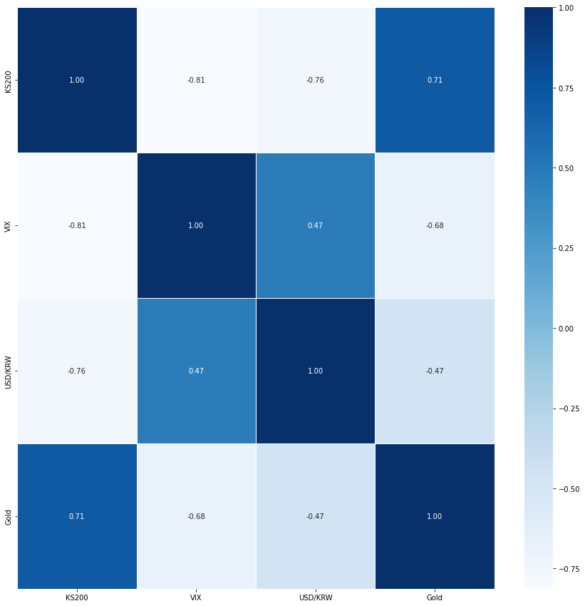
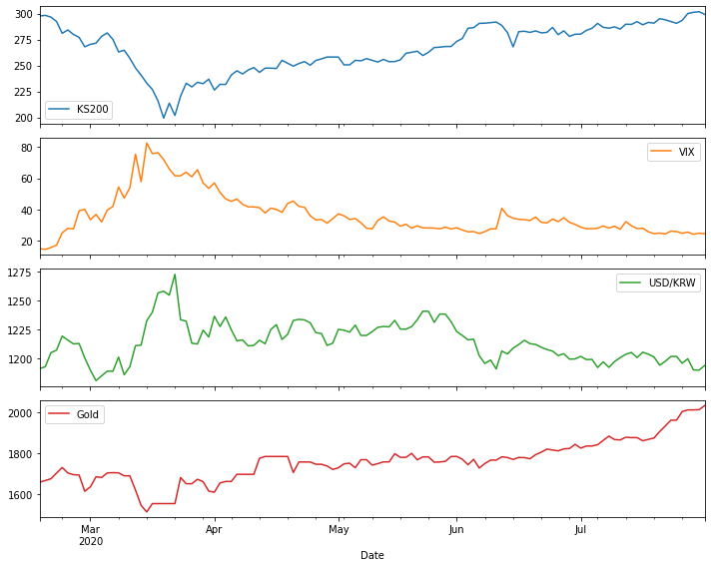
2. 데이터분석 | VAR
VAR 모델 변수 설명 내 / 외생 변수의 구분없이 적용할 수 있는 다변량 시계열모형
시계열 확인
상관성 확인

Slide 28
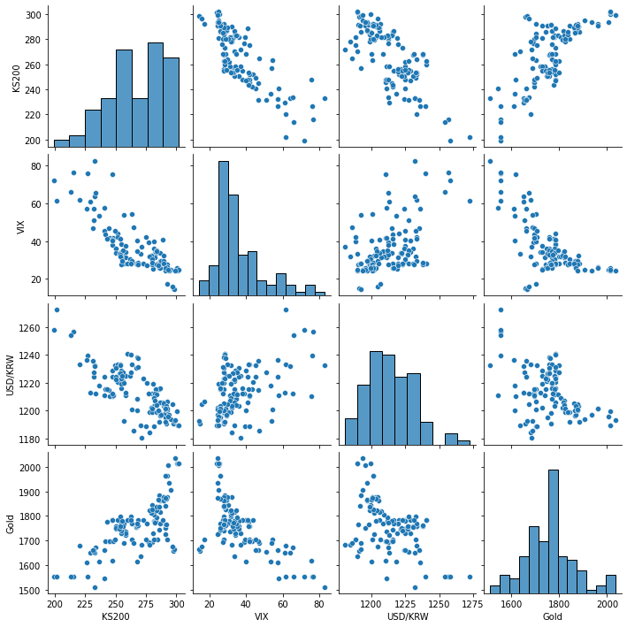
2. 데이터분석 | VAR
VAR 모델 변수 설명 내 / 외생 변수의 구분없이 적용할 수 있는 다변량 시계열모형
산점도

Slide 29
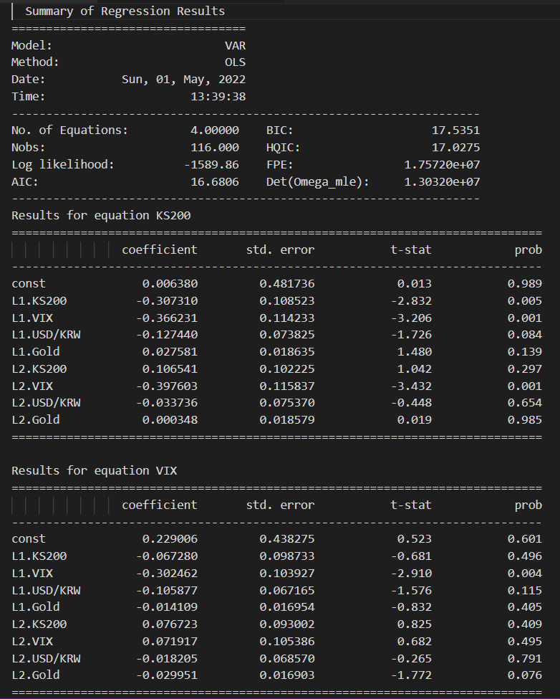
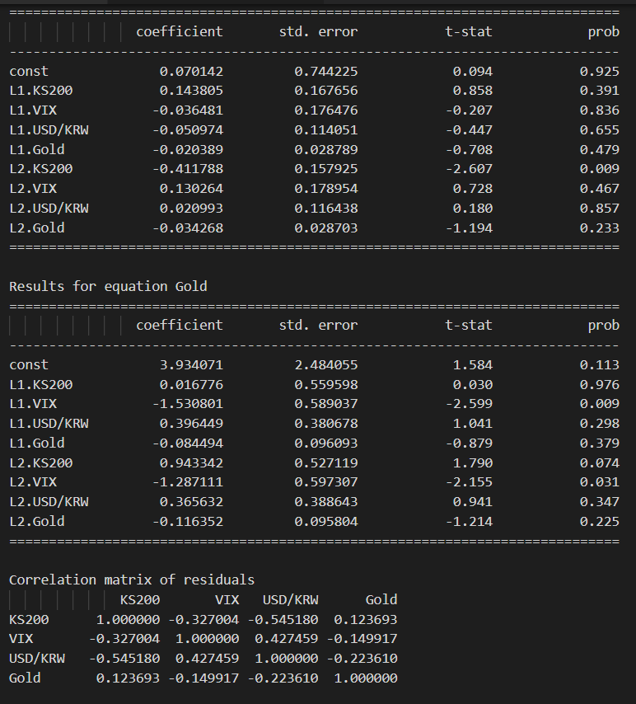
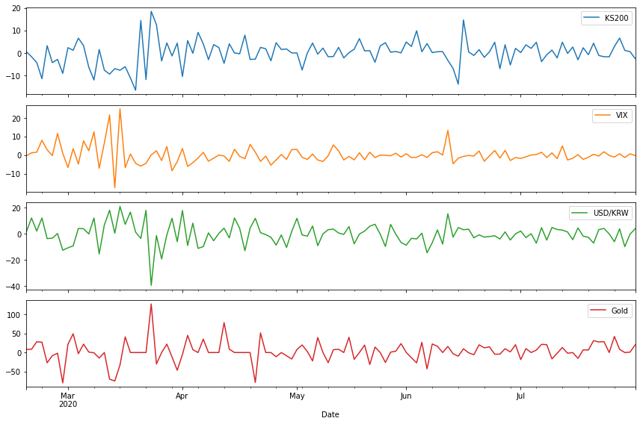
2. 데이터분석 | VAR
VAR 모형 적합 내 / 외생 변수의 구분없이 적용할 수 있는 다변량 시계열모형
차분 및 summary 해석
# VAR 모형적합
df_use_return = df.diff(1).dropna()
fit = sm.tsa.VAR(df_use_return).fit(maxlags=2) #var2 모형
display(fit.summary())
Notes:
VAR모형의 설정시 표본기간, 사용될 변수 및 변수의 순서, 시차길이에 의해서 결과가 달라질 수 있음

Slide 30
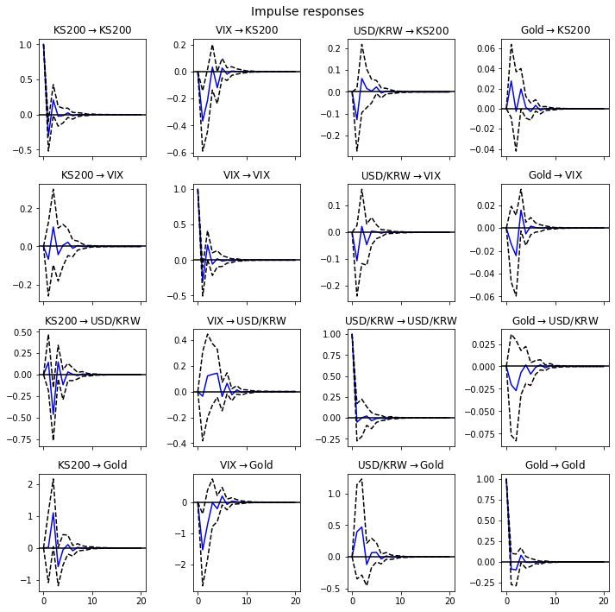
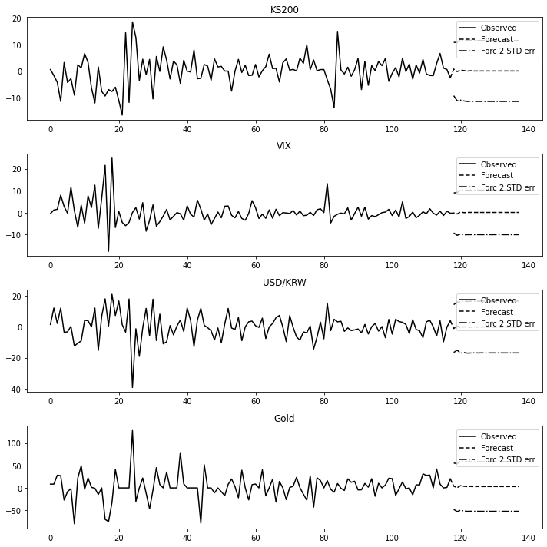
2. 데이터분석 | VAR
VAR 예측 및 임펄스 반응함수 추정
변수 예측 변화 확인
Notes:
VAR모형의 설정시 표본기간, 사용될 변수 및 변수의 순서, 시차길이에 의해서 결과가 달라질 수 있음

Slide 31
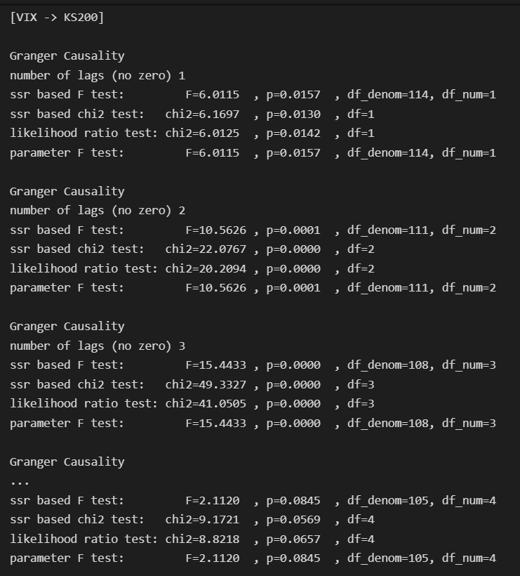

2. 데이터분석 | VAR
VAR 모델 인과구조 파악 (Granger Causality)
Granger Causality 테스트 (KS200, VIX)
# Granger Causality 테스트 (KS200, VIX)
# 비정상성 차수 추론
target = df_.KS200.copy()
integ_result = pd.Series(sm.tsa.stattools.adfuller(target)[0:4],
index=['Test Statistics', 'p-value', 'Used Lag', 'Used Observations'])
Y1_integ_order = 0
if integ_result[1] > 0.1:
Y1_integ_order = Y1_integ_order + 1
target = df_.VIX.copy()
integ_result = pd.Series(sm.tsa.stattools.adfuller(target)[0:4],
index=['Test Statistics', 'p-value', 'Used Lag', 'Used Observations'])
Y2_integ_order = 0
if integ_result[1] > 0.1:
Y2_integ_order = Y2_integ_order + 1
print('Y1_order: ', Y1_integ_order, 'Y2_order: ', Y2_integ_order)
# VAR 모형적합
df_use_return = df.diff(1).dropna()
fit = sm.tsa.VAR(df_use_return).fit(maxlags=2) #var2 모형
display(fit.summary())
Notes:
VAR모형의 설정시 표본기간, 사용될 변수 및 변수의 순서, 시차길이에 의해서 결과가 달라질 수 있음

Slide 32
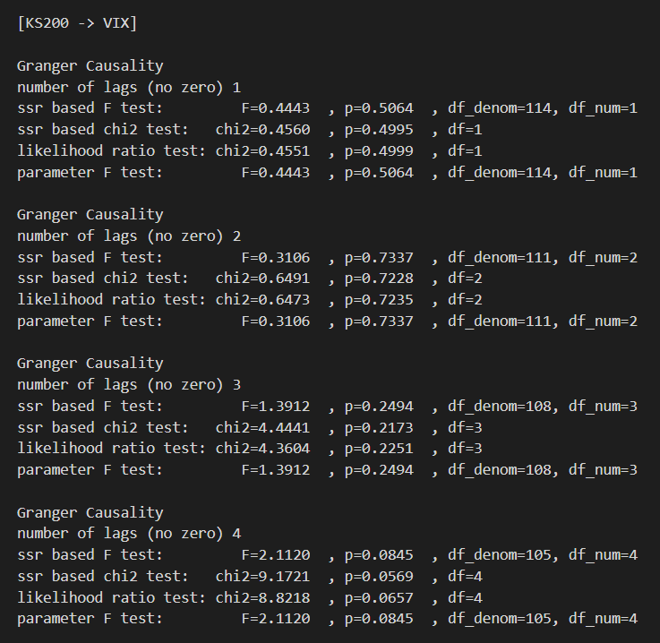
2. 데이터분석 | VAR
VAR 모델 인과구조 파악 (Granger Causality)
Granger Causality 테스트 (KS200, VIX)
# Granger Causality 테스트 (KS200, VIX)
# 비정상성 차수 추론
target = df_.KS200.copy()
integ_result = pd.Series(sm.tsa.stattools.adfuller(target)[0:4],
index=['Test Statistics', 'p-value', 'Used Lag', 'Used Observations'])
Y1_integ_order = 0
if integ_result[1] > 0.1:
Y1_integ_order = Y1_integ_order + 1
target = df_.VIX.copy()
integ_result = pd.Series(sm.tsa.stattools.adfuller(target)[0:4],
index=['Test Statistics', 'p-value', 'Used Lag', 'Used Observations'])
Y2_integ_order = 0
if integ_result[1] > 0.1:
Y2_integ_order = Y2_integ_order + 1
print('Y1_order: ', Y1_integ_order, 'Y2_order: ', Y2_integ_order)
# VAR 모형적합
df_use_return = df.diff(1).dropna()
fit = sm.tsa.VAR(df_use_return).fit(maxlags=2) #var2 모형
display(fit.summary())
Notes:
VAR모형의 설정시 표본기간, 사용될 변수 및 변수의 순서, 시차길이에 의해서 결과가 달라질 수 있음

Slide 33
3. 결론
Conclusion
Conclusion

Slide 34
3. 결론
결론 ARIMA 와 VAR 분석 요약
 | 장기, 중기, 단기로 훈련 예측 진행 스텝별 훈련 X → 단기예측 유용 스텝 O → 단기 훈련 예측 유용
 | 충격반응분석이 장점 분산분해 이용, 내생변수의 변동이 전체 변동의 기여한 부분 분석 가능 자유도 상실
ARIMA
VAR
딥러닝의 필요성
주식예측의 불확실성은 여전히 높음
ARIMA를 이용해 단기적 추세 기준 마련 가능 VAR 통해서 충격에 대한 반응을 설명할 수 있는 변수 찾기 가능 주식투자에 있어 자신만의 기준 마련 필요
Notes:
VAR 은 충격에 대한 설명변수 중 VIX가 가장 의미있었다.

Slide 35
3. 결론 | 프로젝트 완성도 평가
프로젝트 평가 프로젝트 자체 평가
완성도 비교표
프로젝트 단계 | 초기 목표 | 목표 달성도
주제 선정 |  | ?? %
변수의 적절성 |  | ?? %
데이터 탐색 및 전처리 |  | ?? %
데이터 분석 |  | ?? %
데이터 활용 |  | ?? %

Slide 36
Q & A
2022.05.04
5조 : 배아프조
이지현 전유석 김정훈 황윤재 이명희

